Slide 1
Probabilitas
Muhammad Afif Hendrawan, S.Kom., M.T.

Slide 2
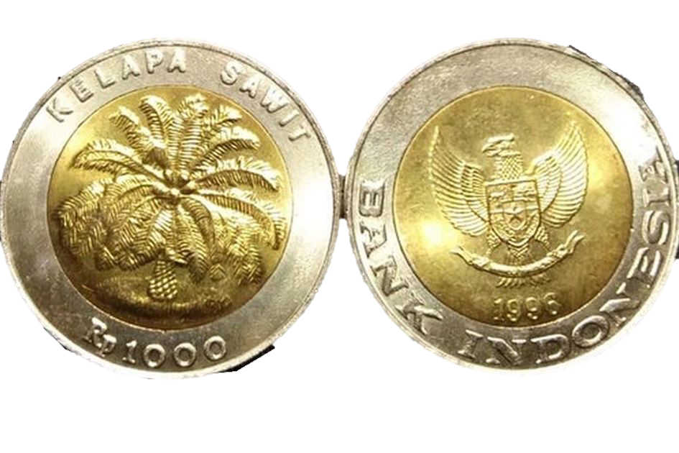
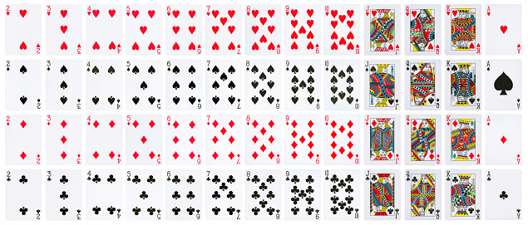
Peluang?

Slide 3
Peluang
Definisi
Ukuran numerik dari kemungkinan sebuah kejadian yang akan terjadi
Berapa peluang kemunculan “kepala” pada pelemparan koin?
Pasti TIDAK Terjadi
Pasti TERJADI
0
0.5
1
0
1/2
1
0%
50%
100%
[0, 1]
Rentang nilai kemungkinan kejadian

Slide 4
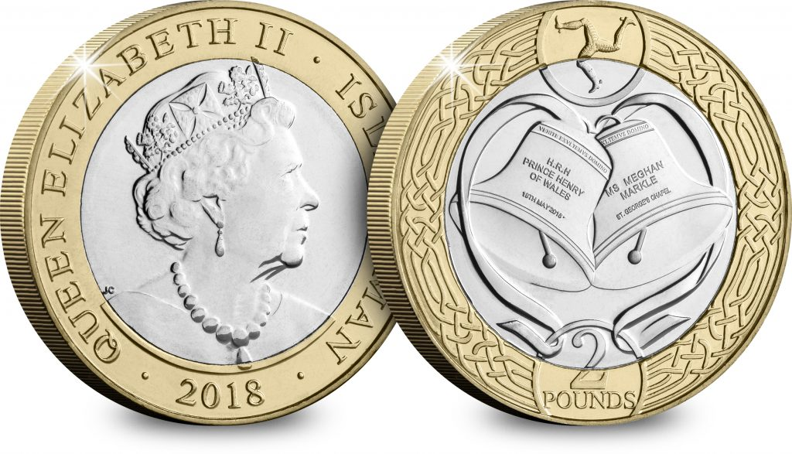
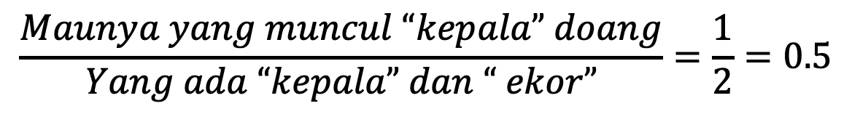
Peluang – Sederhana (1)
Kasus 1
Melempar koin. Berapa peluang munculnya gambar “kepala”?
1 koin terdiri dari 2 muka (“kepala”, ”ekor”)
Pada saat dilemparkan, maka hanya akan muncul salah satu, ”kepala” atau ”ekor”
Sehingga, peluang kemunculan ”kepala” adalah ½
$$\frac{Maunya yang muncul “kepala” doang}{Yang ada “kepala” dan “ ekor”}=\frac{1}{2}=0.5$$
Darimana?

Slide 5
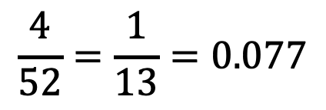
Peluang – Sederhana (2)
Kasus 2
Mengambil kartu angka 7 secara acak dari tumpukan kartu. Berapa peluangnya?
Terdapat 4 kartu dengan angka 7 (♤♧♡♢)
Terdapat 52 total jumlah kartu dalam ”playing card”
Sehingga, peluang kemunculan angka 7 adalah 1/13
$$\frac{4}{52}=\frac{1}{13}=0.077$$
Karena terdapat 4 jenis kartu 7 (♤♧♡♢)
Darimana?

Slide 6
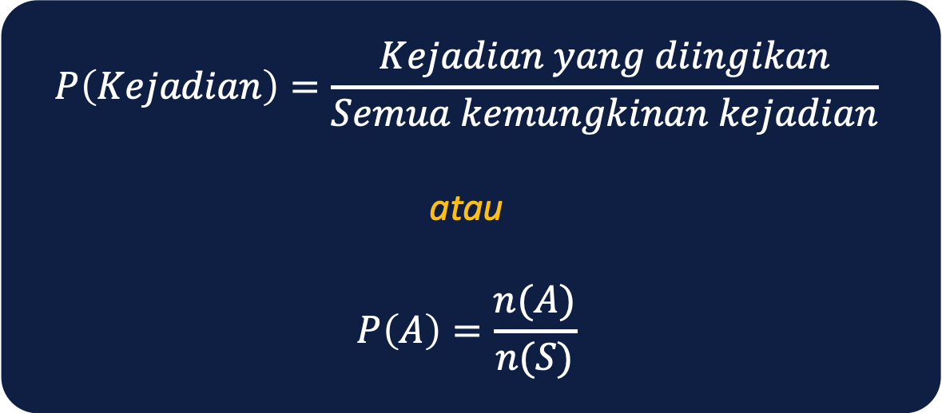
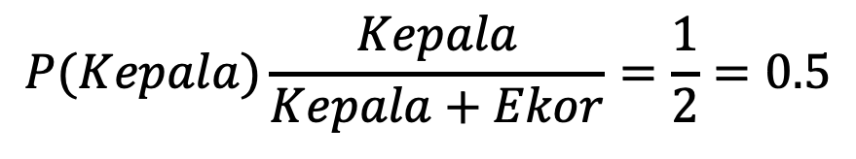
Peluang Sederhana
Definisi Formal
$$P\left(Kejadian\right)=\frac{Kejadian yang diingikan}{Semua kemungkinan kejadian}$$
atau
$$P\left(A\right)=\frac{n(A)}{n(S)}$$
Ruang Sampel
(Sample Space)
$$P(Kepala)\frac{Kepala}{Kepala+Ekor}=\frac{1}{2}=0.5$$

Slide 7
Peluang Sederhana: Sample Space
Bagaimana cara menotasikan ruang sampel (sample space)?
$$S=\left\{ kepala, ekor\right\}=\left\{head, tail\right\}=\{H, T\}$$
$$S=\{1♤, 2♤, . . ., 1♧, 2♧..,3♢,…,K♡,…, A♢\}$$

Slide 8
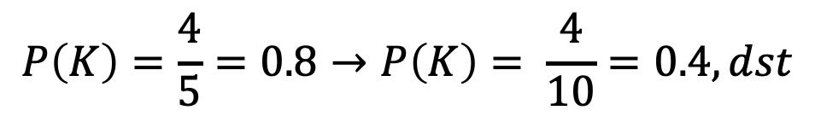
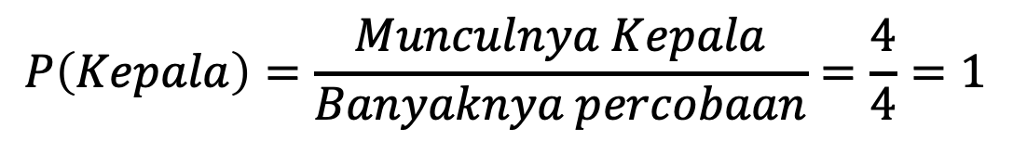
Peluang Sederhana: Eksperimen vs. Teori
Kasus
Koin dilempar sebanyak 4 kali, dan semuanya memunculkan gambar “kepala”. Berapa peluang kemunculan “kepala” pada percobaan ini?
$$P\left(Kepala\right)=\frac{Munculnya Kepala}{Banyaknya percobaan}=\frac{4}{4}=1$$
Apakah benar?
Benar secara konsep Peluang Eksperimen → Peluang eksperimen mengamati kejadian berdasarkan jumlah eksperimen yang terbatas (finite)
$$P\left(K\right)=\frac{4}{5}=0.8→P\left(K\right)= \frac{4}{10}=0.4, dst$$

Slide 9
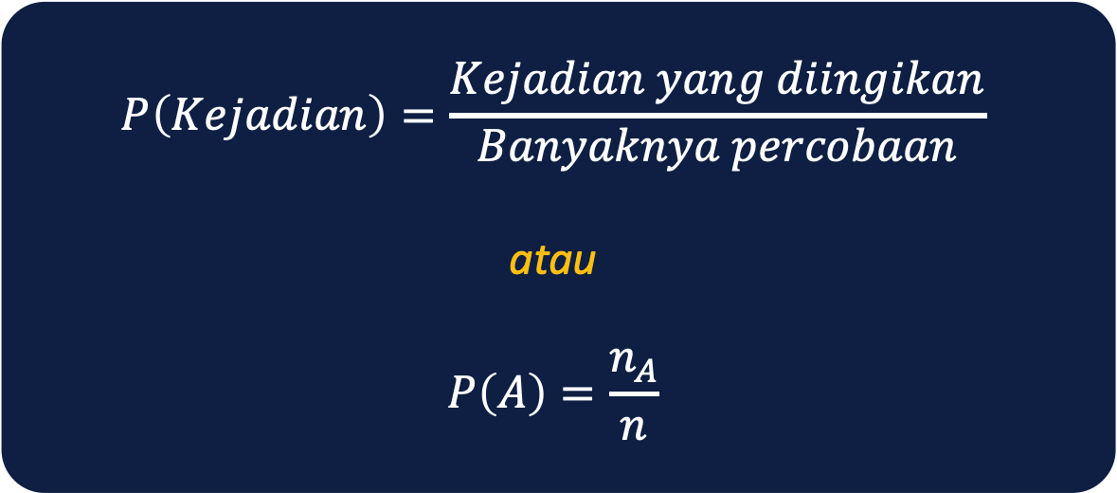
Peluang Sederhana: Eksperimen
Definisi Formal
$$P\left(Kejadian\right)=\frac{Kejadian yang diingikan}{Banyaknya percobaan}$$
atau
$$P\left(A\right)=\frac{n_{A}}{n}$$

Slide 10
Sehingga, Nilai Peluang . . .
Peluang
Eksperimen
Teoritis
(Klasik)
FINITE NUMBER
INFINITE NUMBER

Slide 11



Permutasi dan Kombinasi?
Teknik perhitungan dalam peluang

Slide 12
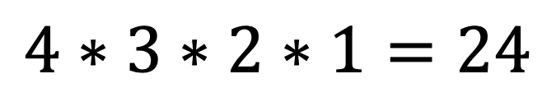
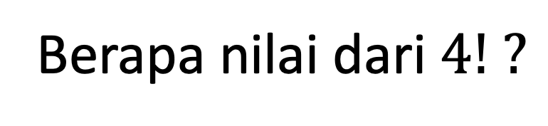

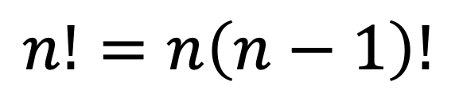
Refreshing! Faktorial – Masih ingat?
Berapa nilai dari $4! ?$
$$4∗3∗2∗1=24$$
$$n!=n\left(n−1\right)\left(n−2\right)\left(n−3\right)….1$$
$$n!=n\left(n−1\right)!$$
Faktorial dari bilangan bulat positif $n$ adalah produk dari semua bilangan bulat positif yang kurang dari atau sama dengan $n$

Slide 13
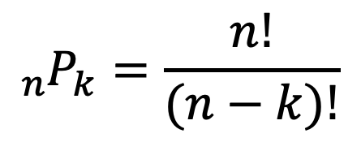

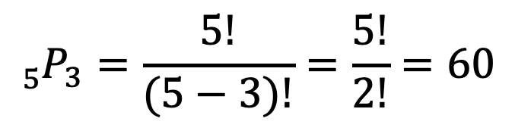
Permutasi
Pertanyaan
Berapa banyak cara $n$ obyek beberda disusun?
PERMUTASI
$${{}_{n}^{ }P}_{k}=\frac{n!}{(n−k)!}$$
Susunan yang dapat dibentuk dari suatu kumpulan obyek yang diambil sebagian atau seluruhnya dengan memperhatikan urutan
Contoh
Berapa banyak cara untuk menyusun kepanitiaan yang beranggota 3 orang (ketua, sekretaris, bendahara) dari 5 mahasiswa?
$${{}_{5}^{ }P}_{3}=\frac{5!}{(5−3)!}=\frac{5!}{2!}=60$$

Slide 14
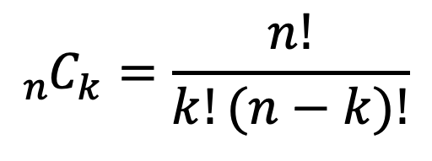

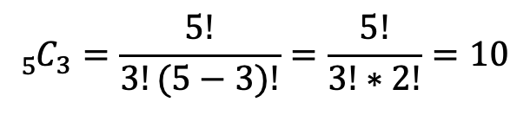
Kombinasi
Pertanyaan
Berapa banyak cara $n$ obyek beberda disusun tanpa memperhatikan urutan?
KOMBINASI
$${{}_{n}^{ }C}_{k}=\frac{n!}{k!(n−k)!}$$
Susunan yang dapat dibentuk dari suatu kumpulan obyek yang diambil sebagian atau seluruhnya dengan TIDAK memperhatikan urutan
Contoh
Berapa banyak cara untuk memilih 3 mahasiswa dari 5 mahasiswa?
$${{}_{5}^{ }C}_{3}=\frac{5!}{3!(5−3)!}=\frac{5!}{3!∗2!}=10$$

Slide 15


